Slide 1

JARNÍ VĚNEČEK
VY_32_Inovace_05MD-2
Dagmar Matúšů
ZŠ Nedašov

Slide 2
Anotace tento výukový materiál obsahuje pracovní postup
výroby věnečku z polystyrenu formou prezentace
Autor Dagmar Matúšů
Datum zhotovení březen 2012
Jazyk český
Očekávaný výstup pracuje se podle jednoduchého slovního návodu a
předlohy, pracuje se s různými druhy papíru
Speciální vzdělávací potřeby žádné
Klíčová slova věneček, krepový papír, jarní motiv, pracovní postup,
práce s papírem, stříhání, lepení
Druh učebního materiálu prezentace
Druh interaktivity aktivita
Cílová skupina žák
Stupeň a typ vzdělání základní vzdělávání – první stupeň
Typická věková skupina 4.-5. třída
Celková velikost 0,9 MB
Zdroje archiv autora

Slide 3
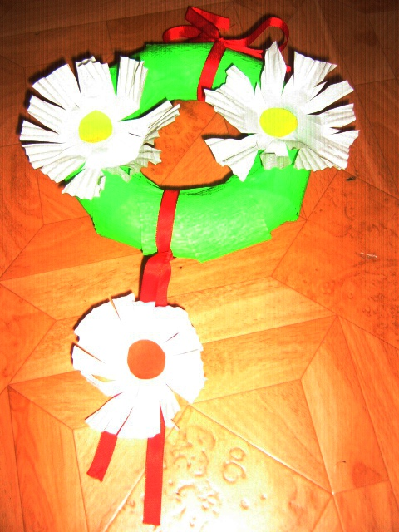
JARNÍ VĚNEČEK

Slide 4
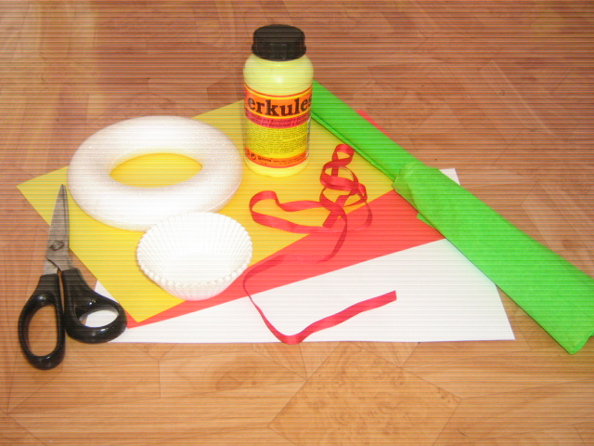
PRACOVNÍ POTŘEBY
tekuté lepidlo
věneček z polystyrenu
krepový papír
papírové košíčky
barevné papíry
nůžky
mašlička

Slide 5
PRACOVNÍ POSTUP
1) Nejdříve věneček obalíme krepovým papírem.
2) Z papírových košíčků nastříháme květinky a doprostřed vlepíme barevná kolečka.
3) Na horní i spodní stranu věnečku uvážeme mašličky.
4) Nakonec kytičky libovolně přilepíme na věneček a jednu na spodní mašličku.

Slide 6
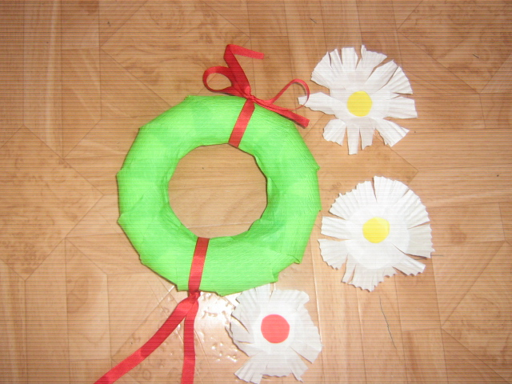

Slide 7
Hotový věneček můžeme připevnit k zácloně nebo na dveře.
Bude nám dělat hezkou jarní dekoraci a atmosféru ☺

Slide 8
METODIKA
Prezentace pomáhá učiteli při tradiční frontální výuce praktických činností ve třídě. Vysvětluje pracovní postup při výrobě jarního věnečku z polystyrenu. Může být také využita při samostatné práci žáků, kde si učitel může ověřit schopnost žáků samostatně pracovat a číst s porozuměním.

